Slide 1
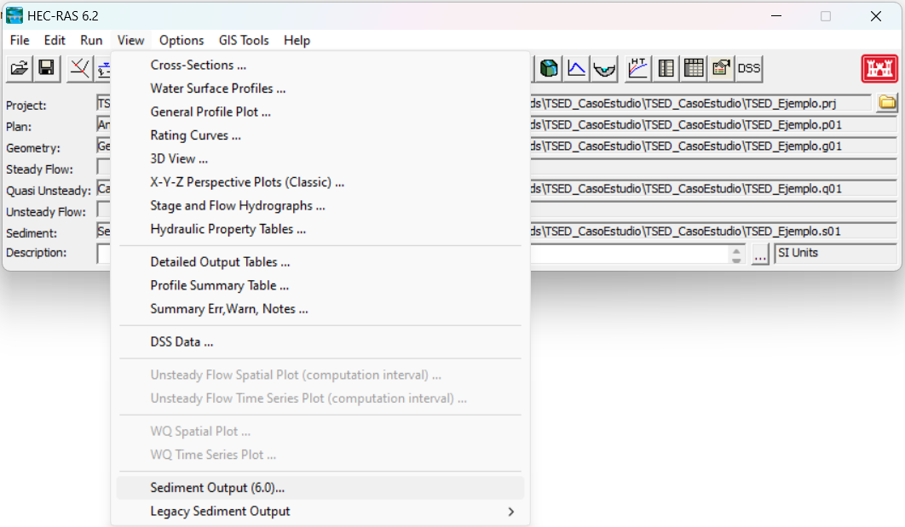

Slide 2
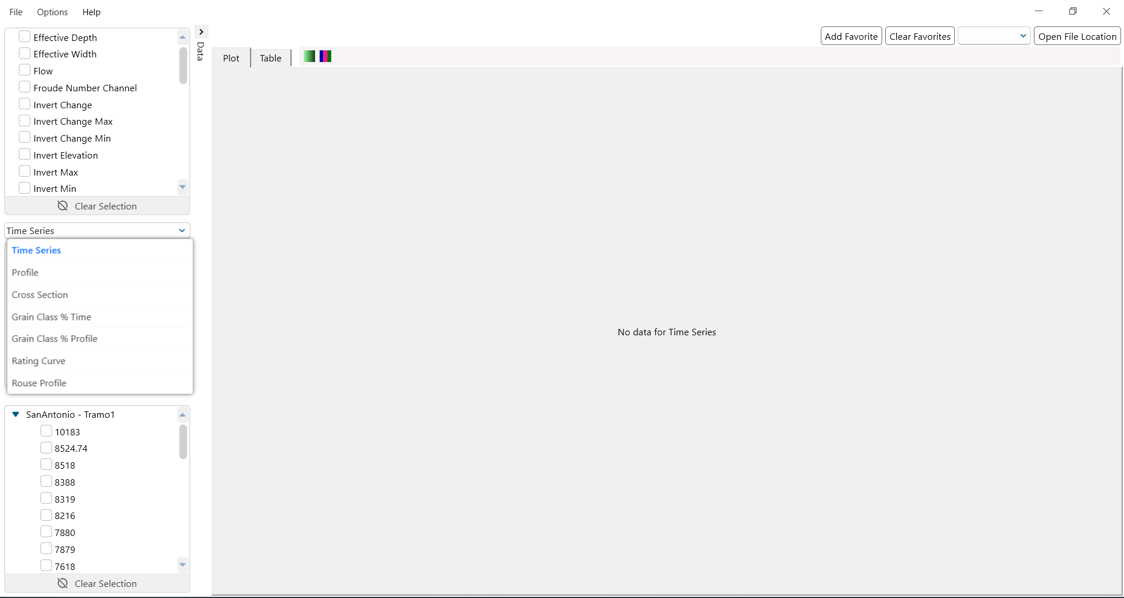

Slide 3
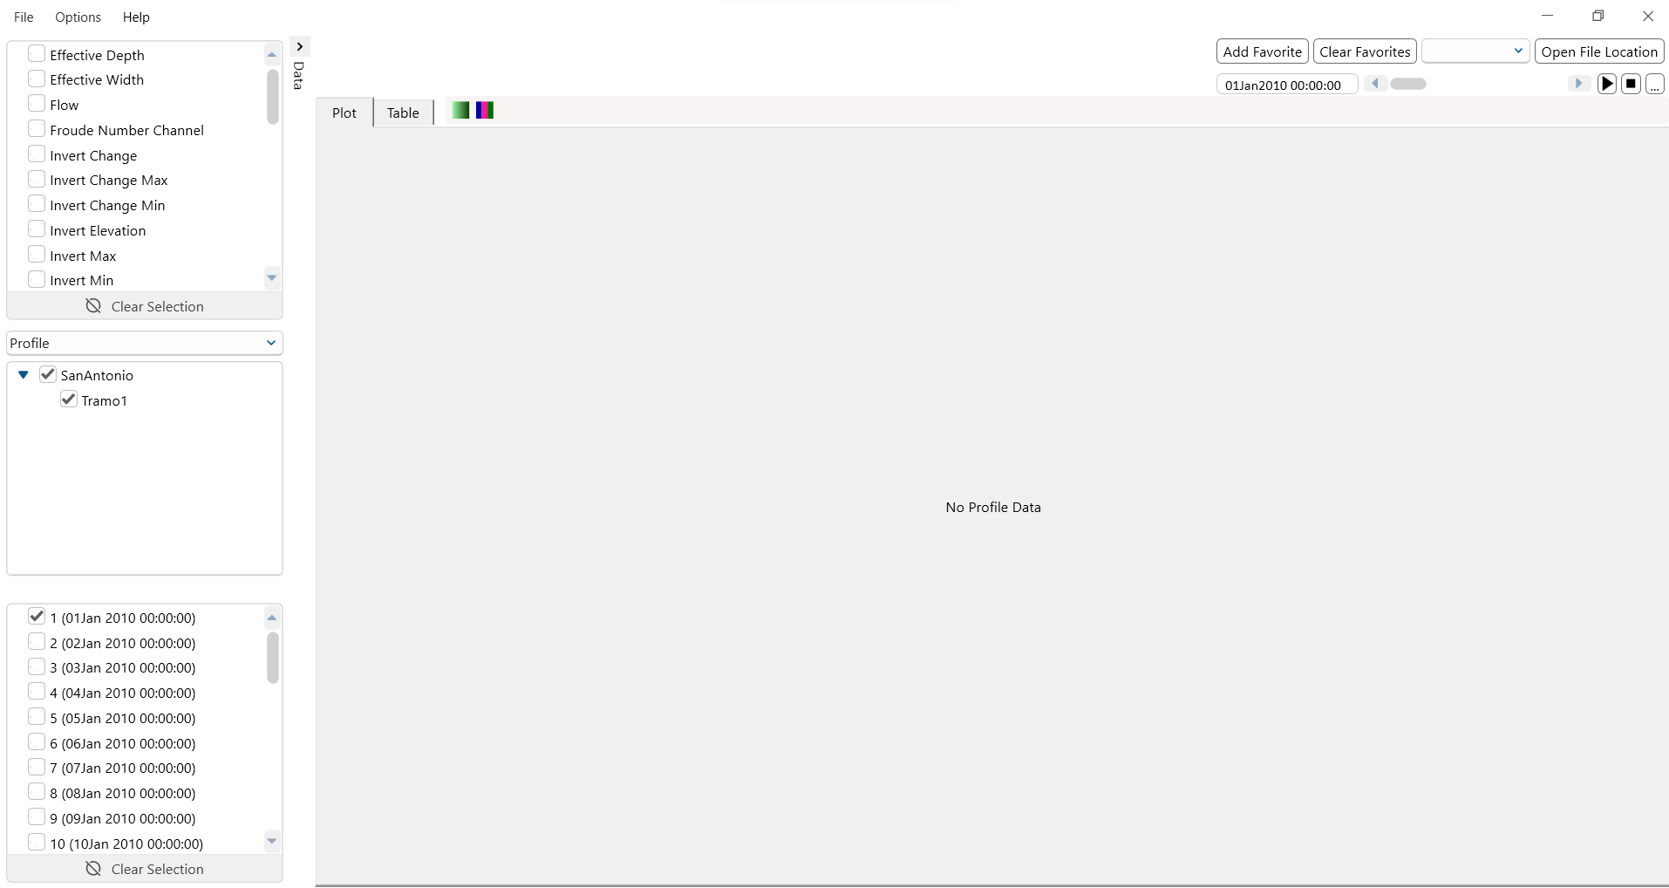
Variables
Perfil
Fecha de la simulación

Slide 4
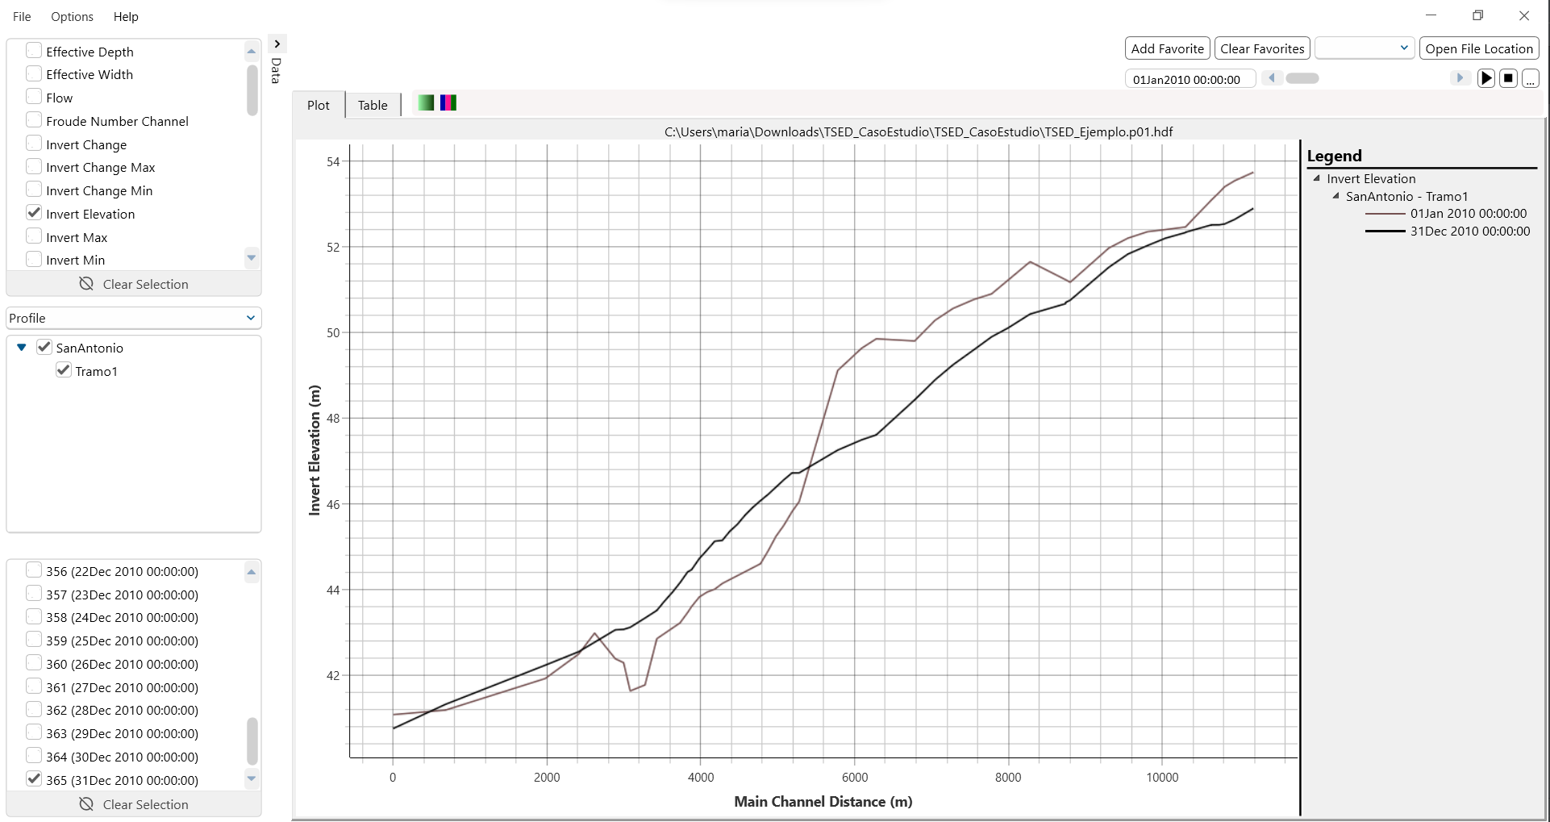
Leyenda

Slide 5
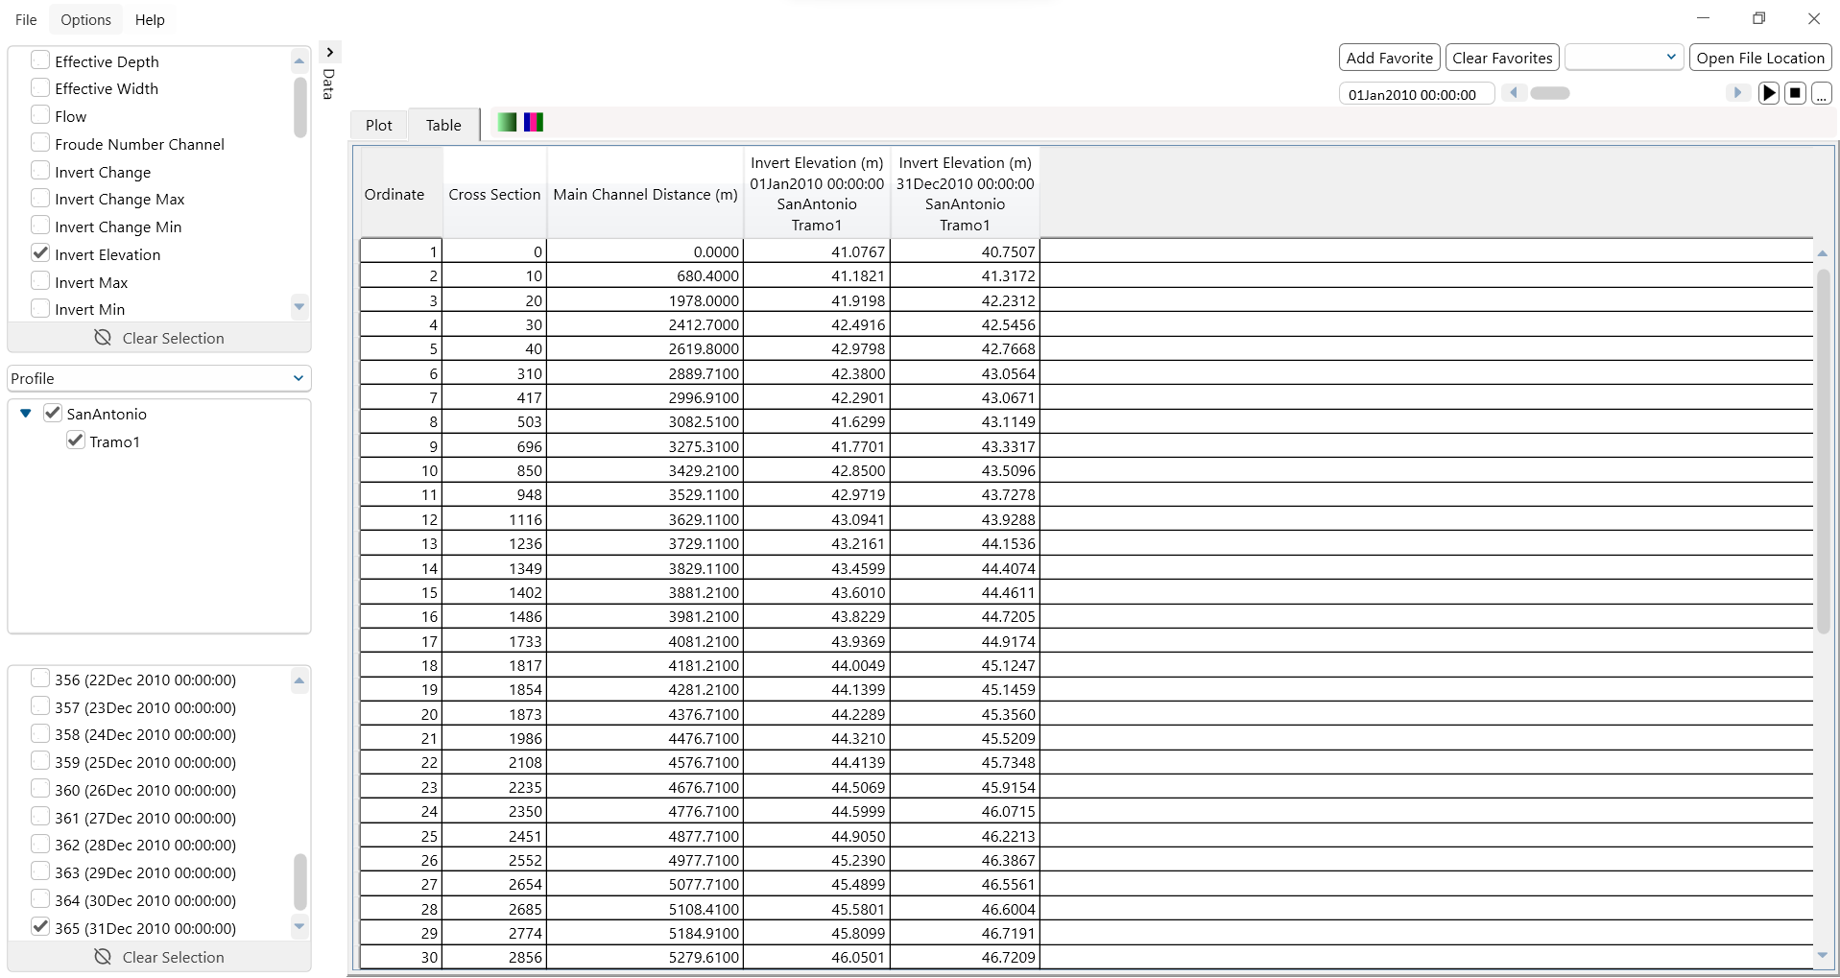

Slide 6
Disminución
Aumento

Slide 7
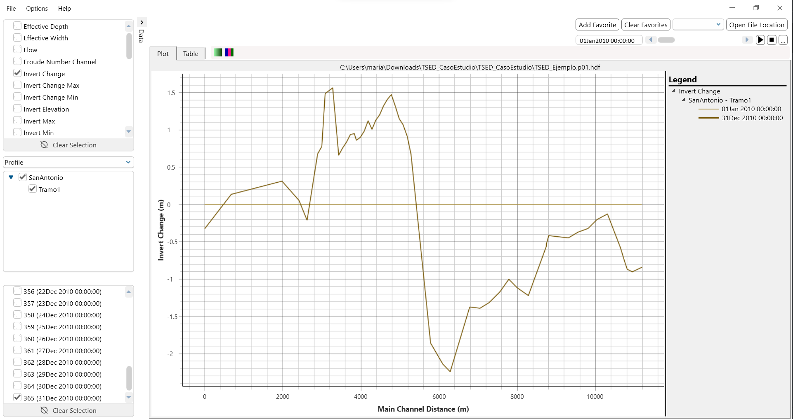
Sedimentación
Erosión

Slide 8
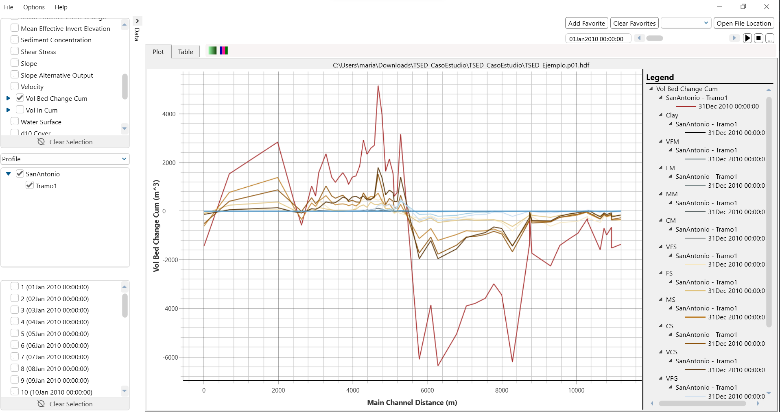

Slide 9
Sedimentación (+)
Erosión (-)

Slide 10
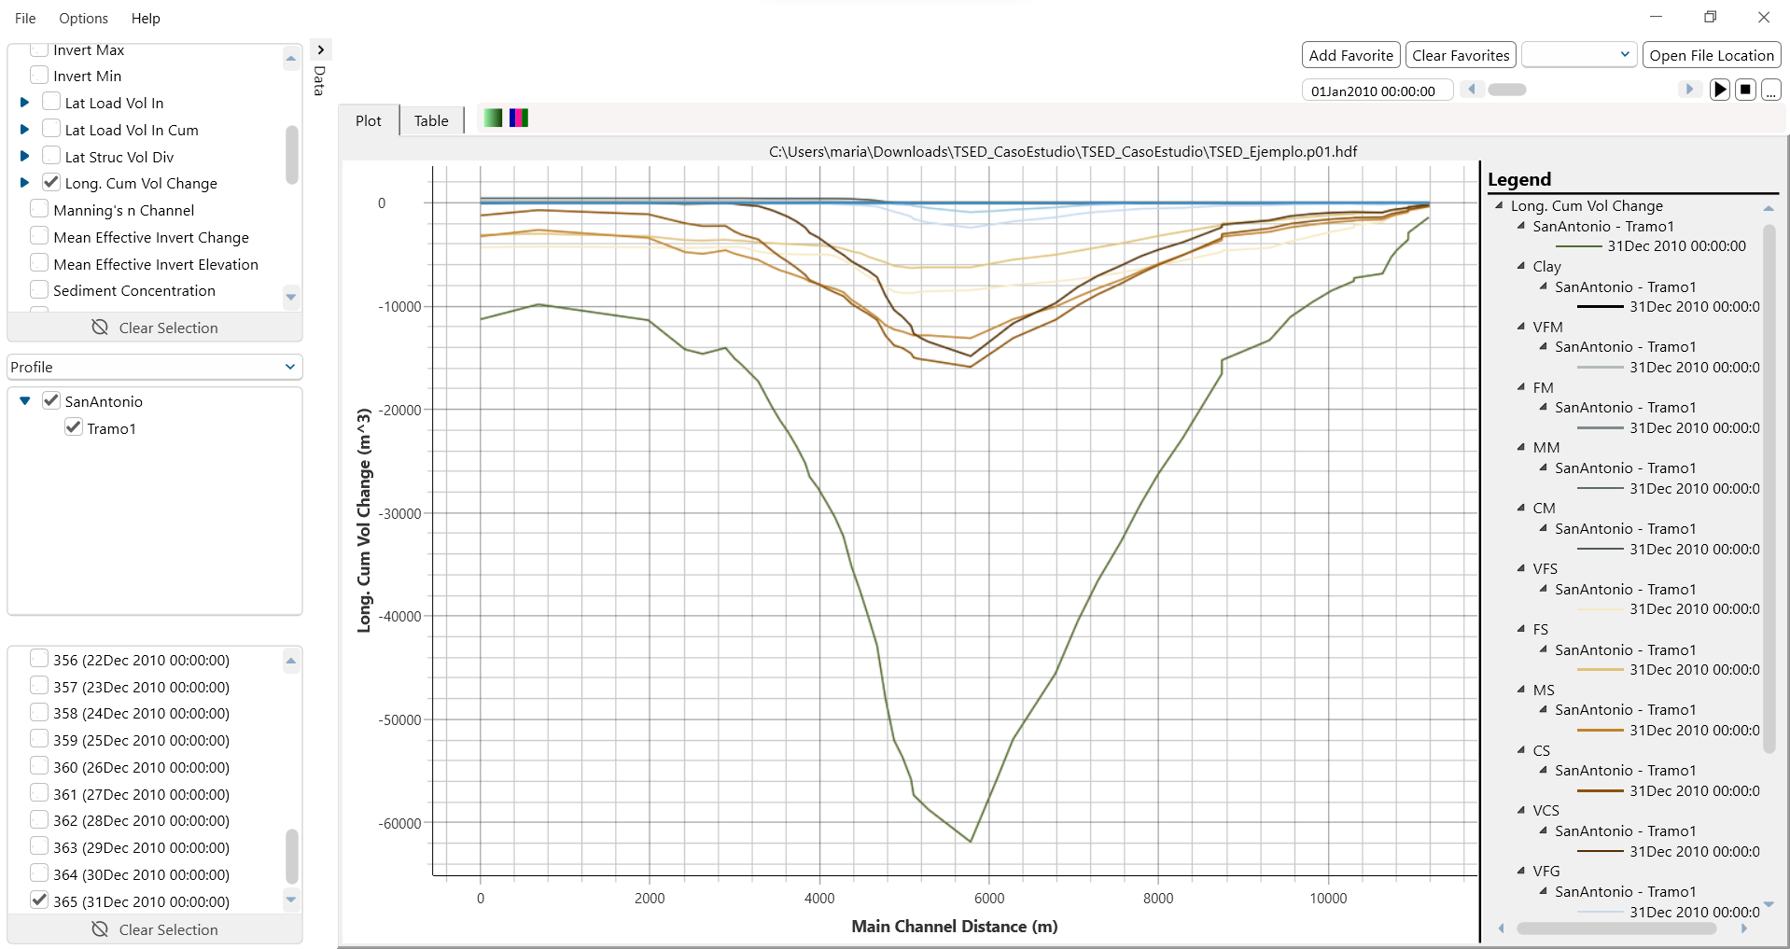
Balance total del tramo analizado
Sedimentación
Erosión

Slide 11
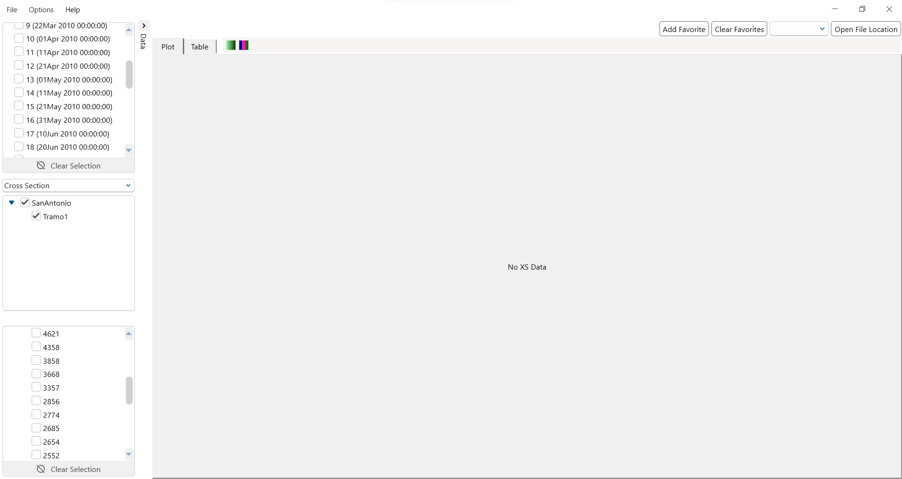
Fecha de la simulación
Secciones transversales
Estación

Slide 12
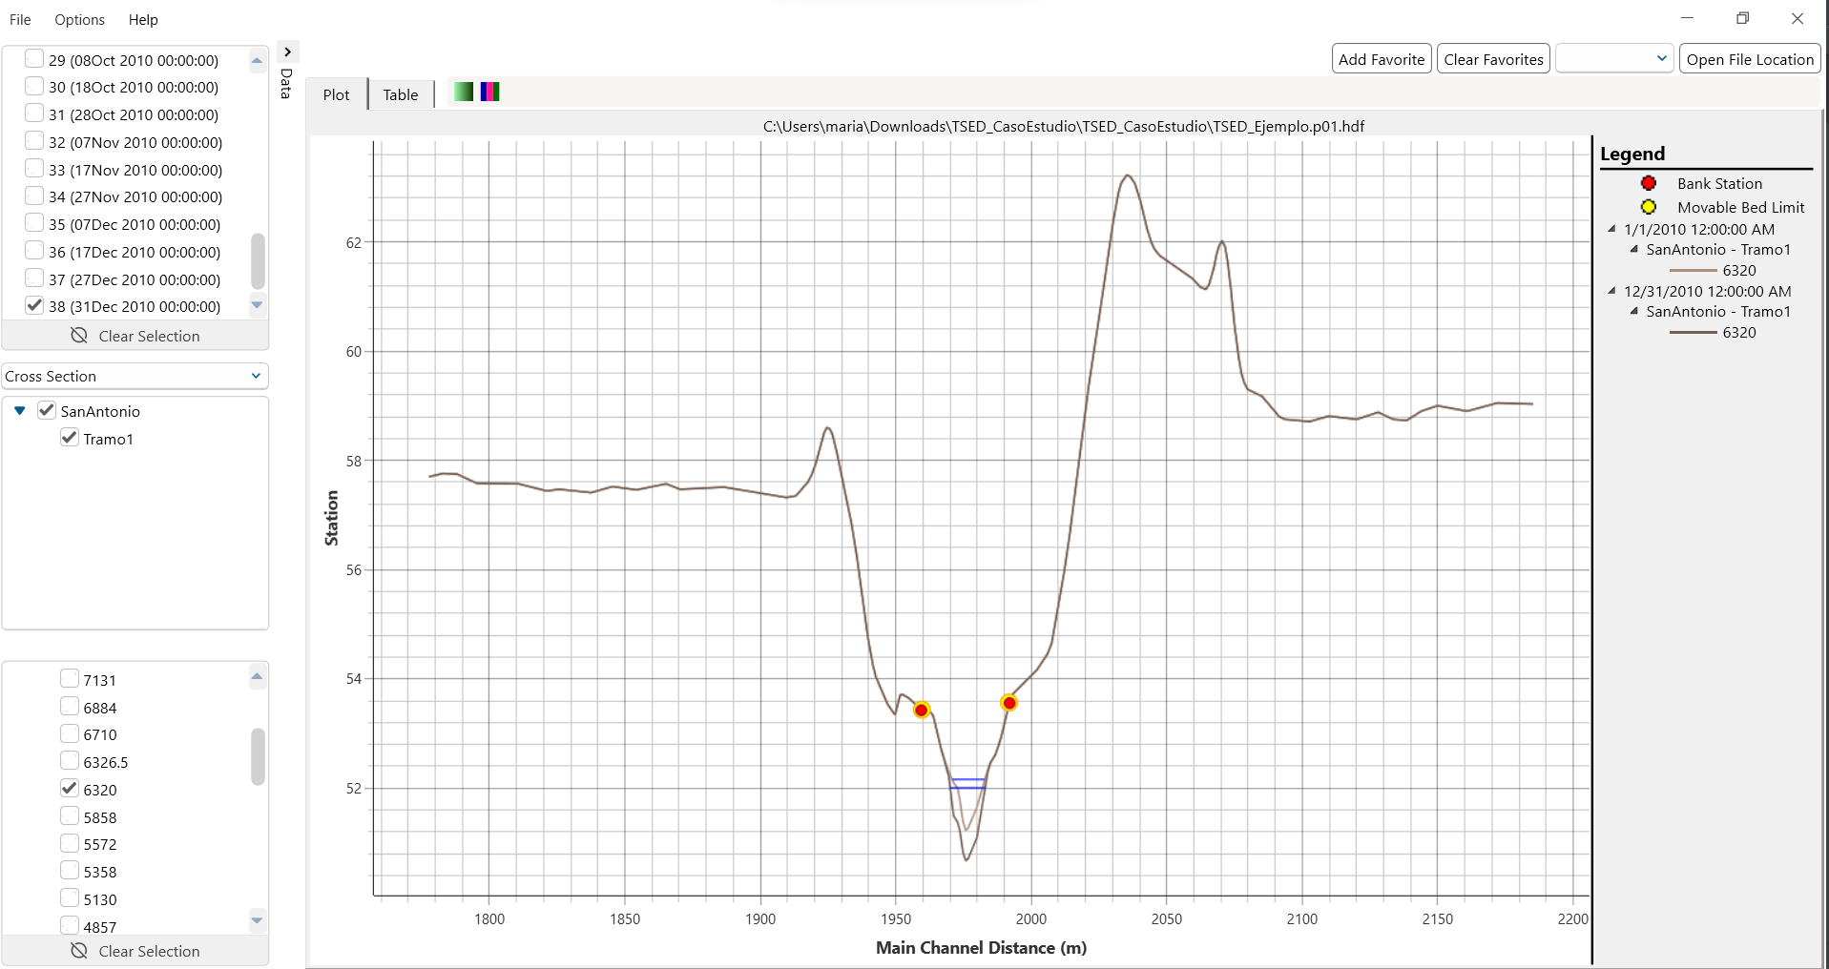
01Jan2010
31Dec2010

Slide 13
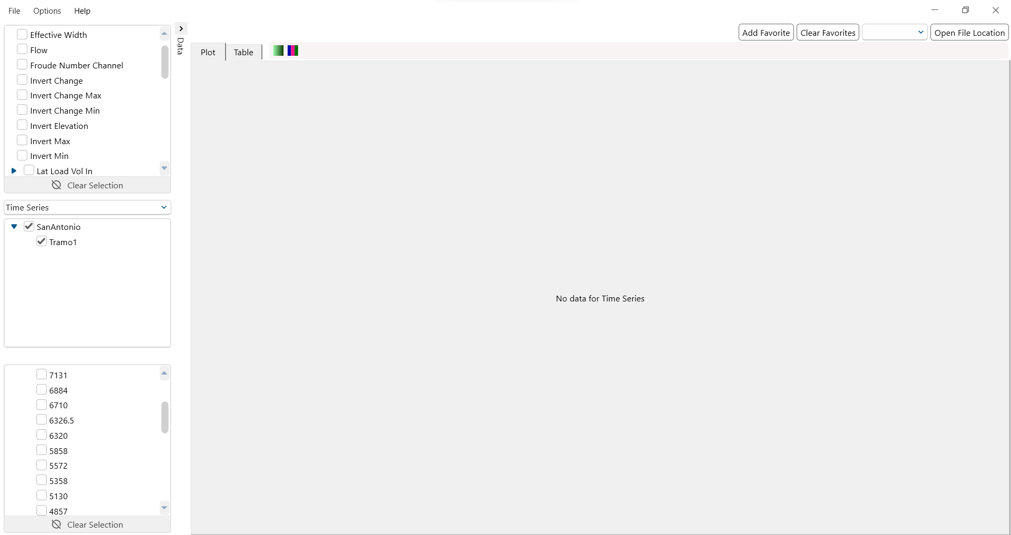
Variables
Series de tiempo
Estación

Slide 14
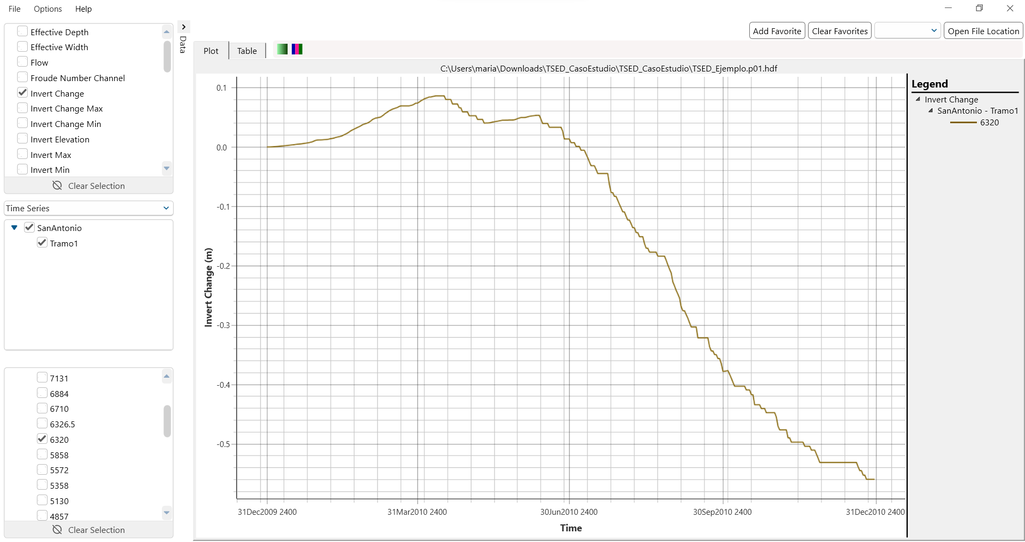
Sedimentación
Erosión

